Slide 1
第四章 树
树的基本概念
二叉树 (Binary Tree)
线索化二叉树 (Threaded Binary Tree)
树与森林 (Tree & Forest)
压缩与哈夫曼树 (Huffman Tree)

Slide 2
树结构在客观世界中是大量存在的，例如家谱、行政组织机构都可用树形象地表示。
树在计算机领域中也有着广泛的应用，例如在编译程序中，用树来表示源程序的语法结构；在数据库系统中，可用树来组织信息；在分析算法的行为时，可用树来描述其执行过程。

Slide 3
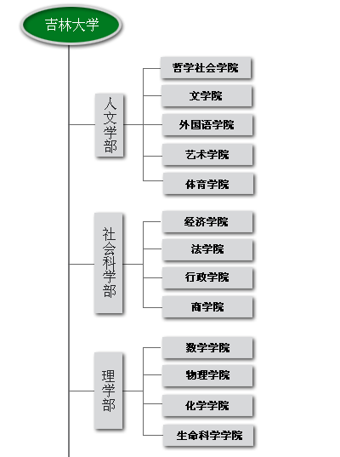
第 <number> 页

Slide 4
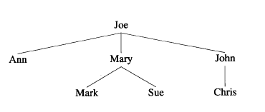
例 [Joe的后代]
下图给出了J o e的后代，并按层次方式组织，其中J o e在最顶层。J o e的孩子（ A n n ，M a r y和J o h n）列在下一层，在父母和孩子间有一条边。在层次表示中，非常容易地找到A n n的兄弟姐妹， J o e的后代，C h r i s的祖先等。

Slide 5
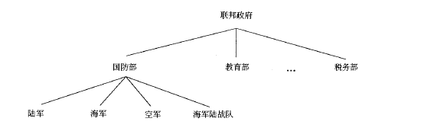
例 [政府机构]
下图是联邦政府各分支机构的层次图。在最顶层是整个联邦政府。层次结构的下一级，是其主要的隶属单位(例如不同的部)。每个部可进一步细分。这些分支在层次结构的下一级画出。例如，国防部分成陆军、海军、空军和海军陆战队。在每个机构及其分支机构间都有一条边。图中数据即为整体-部分关系的例子。

Slide 6
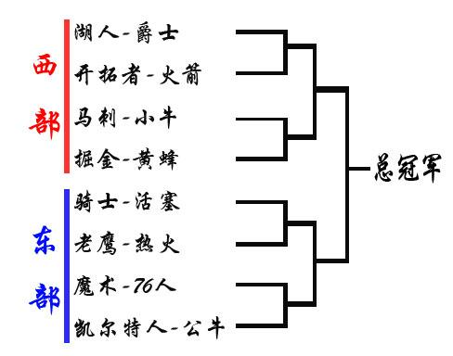


Slide 7
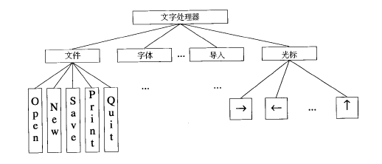
例 [软件工程]
下面考察另一种层次数据——软件工程中的模块化技术。通过模块化，可以把大的复杂的任务分成一组小的不太复杂的任务。模块化的目标是把软件系统分成许多功能不相关的部分或模块以便于进行相对独立的开发。由于解决几个小问题比解决大问题更容易一些，因此模块化方法可以缩短整个软件的开发时间。另外，不同的程序员可以同时开发不同的模块。如果有必要，每个模块可以再细分，下图给出了某文字处理器的一种可行的模块分解图。
文字处理器的模块层次结构

Slide 8
定义4.1.1
一个树（或树形）就是一个有限非空的结点集合T，其中：
有一个特别标出的被称为该树（或树形）之根root(T)的结点；
其余结点（根除外）被分成m ≥ 0 个不相交的集合T₁，T₂，…，T_{m}，且T₁，T₂，…，T_{m}又都是树（或树形）。树（或树形）T₁，T₂，…，T_{m}被称作root(T)的子树（或子树形）。

Slide 9
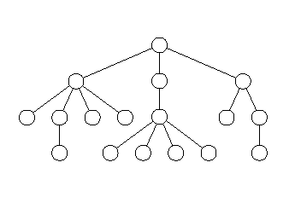

有序树：树中结点的各个子树
从左至右有序。
无序树：树中结点的各个子树
从左至右无序。

Slide 10
定义4.1.2 树是包含n ( n ≥ 1 )个结点且满足如下条件的有限集合(非递归定义)：
  存在一个唯一的结点v₀，它没有前驱结点，称为树的根（或根结点）；
  任何非根结点都有且仅有一个前驱结点，称为该结点的父结点；
  任何结点都可能有多个（≤ n−1）后继结点，称之为该结点的子结点；若某结点没有后继结点，则称之为叶结点。
  任一非根结点v_{k}都有且仅有一条从v₀到该结点的结点序列（或曰路径）v₀ → v₁ →…→ v_{k}，其中v_{i}是v_{i−1}（1 ≤ i ≤ k）

Slide 11
与线性结构的比较
线性结构 树结构
第一个数据元素 根结点
(无前驱) (无前驱)
最后一个数据元素 多个叶子结点
(无后继) (无后继)
其它数据元素 树中其它结点
(一个前驱、一个后继)(一个前驱、多个后继)

Slide 12
基本术语
结点的度（或者次数）:一个结点的子结点的数目(分支的个数)
树的度:树中所有结点的度的最大值
叶子结点:度为零的结点
分支结点:度大于零的结点
结点的层次:
⑴ root(T)层数为零；
⑵ 其余结点的层数为其前驱结点的层数加1 .

Slide 13
结点的度、树的度
叶子结点、分支结点
结点的层次:
A的层数为0
B、C、D的层数为1
E、G、H、I的层数为2
F的层数为3
层次0
A
层次1
B
C
D
E
层次2
G
H
I
F
层次3
图6.1 树

Slide 14
基本术语
边:树形中结点间的连线被称为边
路径:若树形T中存在结点序列v_{m} → v_{m+1} → … → v_{m+k}(1 ≤ k ≤ T的最大层数) 满足v_{i+1}是v_{i}的子结点（m ≤ i ≤ m+k−1），则称此结点序列为v_{m}到v_{m+k}的路径,
该路径所经历的边数n−m被称为路径长度
树的高度(深度)：树中叶子结点所在的最大层次
一棵树中若存在结点v_{m}到v_{n}的路径，则称v_{n}为v_{m}的子孙结点，v_{m}为v_{n}的祖先结点。

Slide 15
边、路径、路径长度
树的高度
子孙结点、祖先结点。
从A到F的路径为A-B-E-F，
路径长度为3。
树的高度为3
层次0
A
层次1
B
C
D
E
层次2
G
H
I
F
层次3
图6.1 树

Slide 16
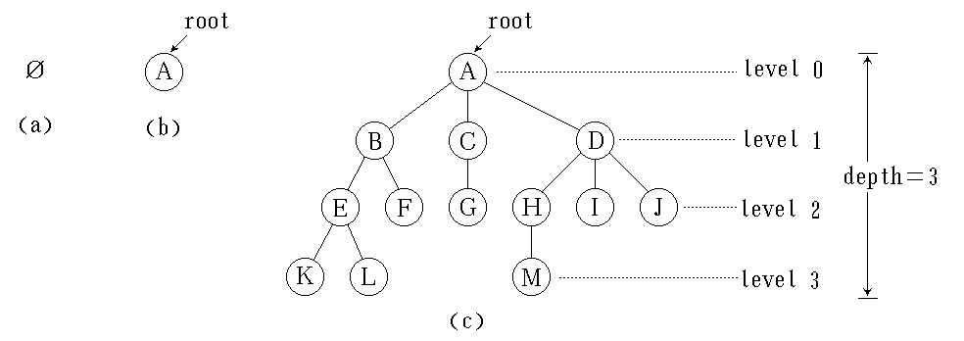
结点(node)
结点的度(degree)
分支(branch)结点
叶(leaf)结点
子女(child)结点
双亲(parent)结点
兄弟(sibling)结点
祖先(ancestor)结点
子孙(descendant)结点
结点所处层次(level)
树的高度(depth)
树的度(degree)

Slide 17
树的表示
1.集合嵌套表示法
2.凹入表示法
3.广义表表示法
4.树形表示法
1
A
B
C
D
E
2
A
B
4
A
C
B
C
3
D
E
D
E
A(B,C(D,E))

Slide 18
二叉树 (Binary Tree)
二叉树的主要性质和定义
● 定义：二叉树是结点的有限集合，它必须满足 下面的一个条件：
（1）它是空集。
（2）它由一个根结点,根结点的左右子树构 成，且其左右子树满足二叉树定义。
● 二叉树的特征
① 二叉树每个结点的最多有2个子结点；
② 二叉树的子树有左右之分。

Slide 19

二叉树的五种不同形态

Slide 20
二叉树的性质
引理4.2.1 二叉树中层数为i的结点至多有2^{i}个，i≧0。
证明：用数学归纳法。
当 i=0 时，仅有一个根结点，其层数为0，因此i=0 时引理成立。
假定当 i=j (j≥0)时，引理成立，即第 j 层上至多有2^{j}个结点。
对于二叉树的任意结点，其子结点个数最大为2，故第j+1层上至多有 2*2^{j}= 2^{j+1} 个结点，因此当 i=j+1时，引理成立。
由数学归纳法可知，对于所有的i≥0，均有“第 i 层上至多有 2^{i} 个结点”。
证毕。

Slide 21
高度为k的二叉树中至多有??个结点
引理4.2.2高度为k的二叉树中至多有2^{k+1}－1
(k≧0)个结点。
根据引理引理4.2.1
第0层上至多有2⁰个结点，
第1层上至多有2¹个结点,
……，
第k层上至多有2^{k}个结点,
因此，高度为k的二叉树中至多有
2⁰＋ 2¹＋……+ 2^{k}= 2^{k+1}－1 个结点。

Slide 22
引理4.2.3 设T是由n个结点构成的二叉树，其中,叶子结点个数为n_{0，}度为2的结点个数为n₂，则有：n₀＝ n₂＋1
证明：若设度为1的结点有n₁个，总结点个数为n，总边数为e，则 n = n₀ + n₁ + n₂
e = n – 1 (子结点与父结点的连接)
e = 2n₂ + n₁ (所有发出分支的结点)
因此，有 2n₂ + n₁ = n₀ + n₁ + n₂ - 1
n₂ = n₀ - 1 n₀ = n₂ + 1

Slide 23
满二叉树的定义：
一棵高度为k的满二叉树，是具有
2^{k+1}－1个结点且高度为 k 的二叉树(最多节点数目)。

Slide 24
由引理4.2.2知，高度为k（非空）二叉树至多有2^{k+1}−1个结点。满二叉树的特点是：
① 叶结点都在第k层上；
② 每个分支结点都有两个子结点；
③ 叶结点的个数等于非叶结点个数加1(根据引理4.2.3和②)

Slide 25
可按层次顺序（即按从第0层到第k层，每层由左向右的次序）将一棵满二叉树的所有结点用自然数从1开始编号。
1
2
3
4
5
6
7
8
9
10
11
12
13
14
15

Slide 26
完全二叉树的定义：
是一棵具有n个结点，高度为k的二叉树，且树中所有结点对应高度为k的满二叉树中编号由1至n的那些结点。
1
2
3
4
5
6
7
8
9
10

Slide 27
引理6.4 设若将一颗具有n个结点的完全二叉树按层次次序从1开始编号，则对编号为i(1≦i ≦ n)的结点有：
  ① 若i≠1，则编号为 i 的结点的父结点的编号为 ⎣ i/2 ⎦ 。
  若2i ≦ n，则编号为i的结点的左孩子的编号为 2i,否则 i 无左孩子。
  若2i＋1 ≦ n，则i结点的右孩子结点编号为2i+1,否则 i 无右孩子。

Slide 28
引理4.2.5n个结点的完全二叉树的高度是⎣ log₂n ⎦ .
证明：
设二叉树高度为k，由定义4.2.3知，完全二叉树的结点个数介于高度为k-1和高度为k的满二叉树的结点数之间，即有：
2^{k}-1< n≤2^{k+1}-1
从而有2^{k}≤n< 2^{k+1}，即k≤log₂n< k+1，因为k为整数，故有k= ⎣ log₂n ⎦ .
证毕。
  请注意: 当根结点的层数从1计时，树的高度为
  ⎣ log₂n 」+1 。
Notes:
</2009-04-12 第10次，05周-01次>

Slide 29
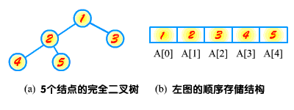
4.2.2 二叉树的存储结构
1· 顺序存储结构
● 完全二叉树的顺序存储:按层次次序给结点编号，使用一维数组A来存放。A[0]存储二叉树的根结点，A[i]结点的左孩子结点存放在[2i+1]处，而A[i]的右孩子结点存放在A[2i+2]处。

Slide 30
顺序存储结构
A[0]A[1]A[2]A[3]A[4]A[5] A[6] A[7] A[8]A[9]
31
23
12
66
94
17
5
70
62
49
31 23 12 66 94 17 5 70 62 49

Slide 31
● 一般二叉树的顺序存储
A
1
2
B
3
4
5
6
C
7
a[0]
a[1]
a[2]
a[3]
a[4]
a[5]
a[6]
A
B
C

Slide 32
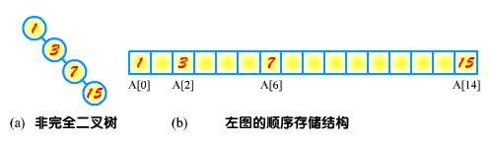
可能会浪费很多存储空间，单支树就是一个极端情况。

Slide 33
2· 链式存储结构
二叉树诸结点被随机存放在内存空间中，结点之间的关系用指针说明。
二叉树的结点结构
二叉树结点应包含三个域：数据域data、指针域left（称为左指针）和指针域right（称为右指针），其中左、右指针分别指向该结点的左、右子树的根结点.
left
data
right

Slide 34
二叉树链式存储结构
A
∧
A
B
B
C
D
∧
C
∧
D
E
F
∧
E
∧
F
∧
G
∧
G
∧
Notes:
</2015-09-16 第18次，07周-02次>

Slide 35
(1)搜索二叉树中符合数据域条件的结点
算法Find( t, item . q )
/* 在二叉树T中搜索Data域之值为item的结点，指针t指向T之根，指针q指向欲搜索的结点 */
Find1. [ t =Λ? ]
IF t = Λ THEN (q ← Λ . RETURN. ).
IF Data( t ) = item THEN (q ← t . RETURN. ).
Find2 .[递归]
Find ( Left(t), item . p ).
IF p ≠ Λ THEN (q ← p . RETURN. ).
Find (Right(t), item . q ).
RETURN.▐
Notes:
<2015-09-29 第18次，06周-01次>

Slide 36
(2)从二叉树中删除给定结点及其左右子树
算法DST ( t )
/* root指向一棵二叉树T之根，本算法从T中删除给定结点t (是简称，其含义是：t是指向该结点的指针)及其左右子树；DST是DelSubTree之缩写*/
DST1. [ t =Λ? ]
IF t = Λ THEN RETURN .
DST 2. [ t = root ? ]
IF t = root THEN (Del(t) . root ← Λ . RETURN. )
DST3. [ 找t的父结点q ]
p ← t . Father(root, p. q).
DST 4. [修改q的指针域]
IF Left(q) = p THEN Left(q) ← Λ .
IF Right(q) = p THEN Right(q) ← Λ .
DST 5. [删除p及其子树]
Del(p).▐

Slide 37
算法Del( p )
/* 删除结点p及其左右子树 */
Del1. [ p = Λ? ]
IF p = Λ THEN RETURN.
Del2. [递归删除]
Del (Left (p)).
Del (Right (p)).
AVAIL ⇐ p .▐

Slide 38
(3) 搜索父结点
算法Father ( t, p . q )
/* 指针t指向二叉树T之根，在T中搜索给定结点p之父结点； q指向p之父结点；本算法使用了递归 */
Father1. [ t =Λ? ]
IF t = Λ THEN ( q ← Λ . RETURN. )
Father2. [ t为所求? ]
IF Left ( t ) = p OR Right ( t ) = p THEN ( q ← t. RETURN. )
Father3. [递归]
Father ( Left ( t ) , p . qL).
IF qL ≠ Λ THEN (q ← qL . RETURN. )
ELSE (Father (Right ( t ), p . qR). q ← qR . RETURN. )▐
问题：如何提高执行效率？

Slide 39
三叉链表表示法
Left data parent right

Slide 40
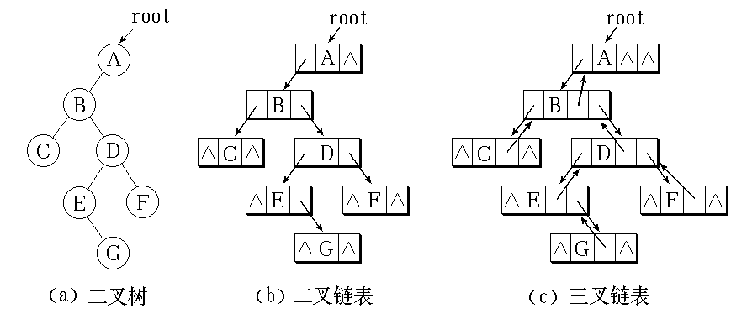
Notes:
</2010-07-23>

Slide 41
4.2.4 二叉树的遍历
● 二叉树的遍历：按照一定次序访问树中所有结 点，并且每个结点的值仅被访问一次的过程。
先根（中根、后根）序遍历次序是树中结点的一个有序序列，称为二叉树的先根（中根、后根）序列。
 | 先根序遍历 | 中根序遍历 | 后根序遍历
步骤一 | 访问根 | 遍历左子树 | 遍历左子树
步骤二 | 遍历左子树 | 访问根 | 遍历右子树
步骤三 | 遍历右子树 | 遍历右子树 | 访问根
D
先根序列： DLR
中根序列： LDR
后根序列： LRD
遍历方式
L
R
Notes:
<2010-07-26>

Slide 42
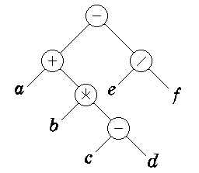

中根遍历 (Inorder Traversal，中序遍历)
中根遍历二叉树算法的框架是：
若二叉树为空，则空操作；
否则
  中根遍历左子树 (L)；
  访问根结点 (V)；
  中根遍历右子树 (R)。
  遍历结果
  a + b * c - d - e / f
表达式语法树

Slide 43
二叉树递归的中根遍历算法
算法Inorder（t）
IN1 [递归遍历]
IF t≠NULL THEN
（ Inorder（left（t））.
PRINT（data（t））.
Inorder（right（t））.） ▌

Slide 44

先根遍历 (Preorder Traversal，前/先序遍历)
先根遍历二叉树算法的框架是
若二叉树为空，则空操作；
否则
  访问根结点 (V)；
  先根遍历左子树 (L)；
  先根遍历右子树 (R)。
  遍历结果
  - + a * b - c d / e f

Slide 45
二叉树递归的先根遍历算法
算法Preorder（t）
Preorder1 [递归遍历]
IF t≠NULL THEN
（ PRINT（data（t））.
Preorder（left（t））.
Preorder（right（t））.） ▌

Slide 46
后根遍历 (Postorder Traversal，后序遍历)
后根遍历二叉树算法的框架是
若二叉树为空，则空操作；
否则
  后根遍历左子树 (L)；
  后根遍历右子树 (R)；
  访问根结点 (V)。
  遍历结果
  a b c d - * + e f / -

Slide 47
二叉树递归的后根遍历算法
算法Postorder（t）
Postorder 1 [递归遍历]
IF t≠NULL THEN
（ Postorder （left（t））.
Postorder （right（t））.
PRINT（data（t））.
） ▌

Slide 48
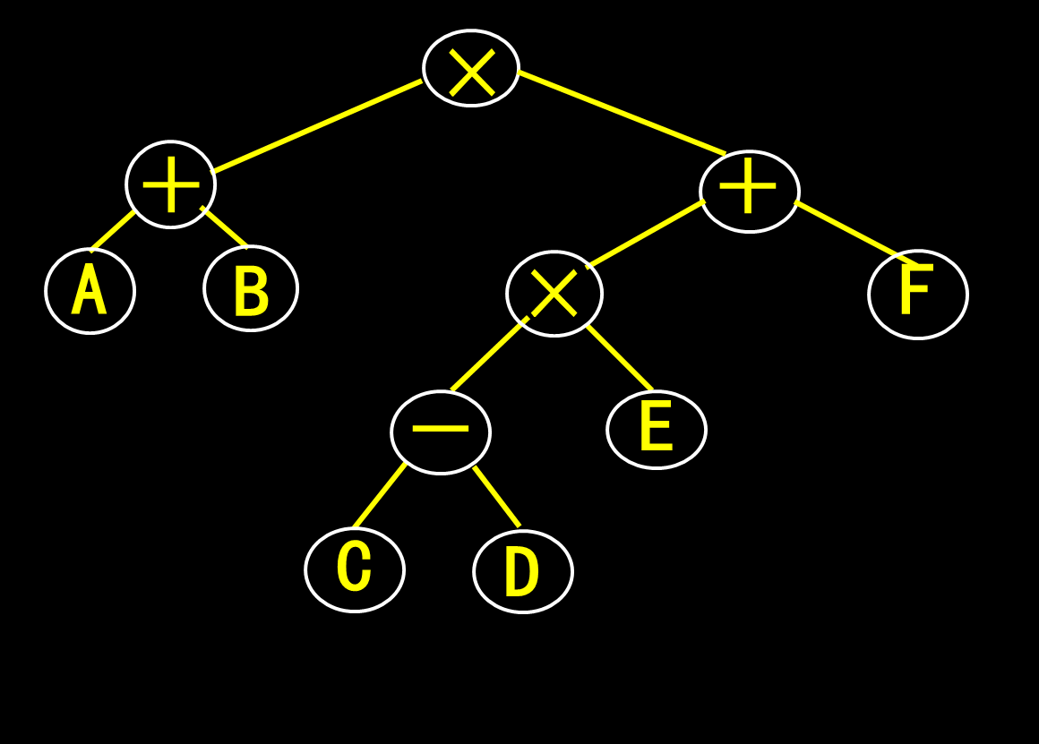
先根序得到的结点序列：
中根序得到的结点序列：
后根序得到的结点序列：
×+AB+×−CDEF
A+B×C−D×E+F
AB+CD−E×F+×
分别对应表达式的前缀、中缀和后缀表示法
（其中，中缀表示还需要括号和优先级，稍有差别）。

Slide 49
非递归中根遍历算法
算法NIO( t )
/* 设t是指向一棵二叉树T 的根的指针，本算法利用一个辅助堆栈S以中根序访问T 的所有结点；NIO是NorecInOrder之缩写 */
NIO1. [初始化]
CREATE ( S ). p ← t .
/* 操作CREATE(S)系指创建一个空堆栈S */
NIO2. [入栈]
WHILE p ≠ Λ DO
( S ⇐ p . p ← Left ( p) . )
NIO3. [栈为空? ]
IF S为空THEN RETURN.
ELSE p ⇐ S .
NIO4. [访问p，更新p]
PRINT (Data ( p ) ). p ← Right ( p ). /* 这里用PRINT代替访问 */
NIO5. [返回]
GOTO NIO2 .▐

Slide 50
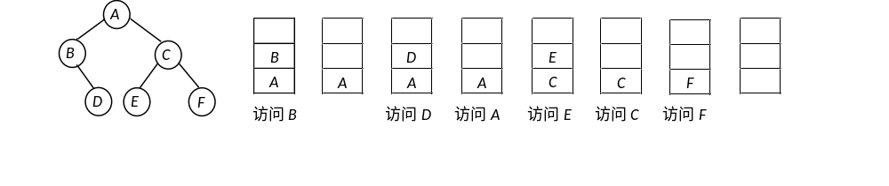
非递归中根遍历算法
算法NIO( t )
/* 设t是指向与图4.2.7(b)中之表示相同的一棵二叉树T 的根的指针，本算法利用一个辅助堆栈S以中根序访问T 的所有结点；NIO是NorecInOrder之缩写 */
NIO1. [初始化]
CREATE ( S ). p ← t .
/* 操作CREATE(S)系指创建一个空堆栈S */
NIO2. [入栈]
WHILE p ≠ Λ DO
( S ⇐ p . p ← Left ( p) . )
NIO3. [栈为空? ]
IF S为空THEN RETURN.
ELSE p ⇐ S .
NIO4. [访问p，更新p]
PRINT (Data ( p ) ). p ← Right ( p ). /* 这里用PRINT代替访问 */
NIO5. [返回]
GOTO NIO2 .▐

Slide 51
非递归的后根遍历算法
为记忆走过的结点，设置一个工作栈：
i = 0, 1或2，表示结点所处的三种状态：
没有访问结点
遍历完左子树
遍历完右子树。
结点 退栈次数 i

Slide 52
算法postorder(t)
CREATS(S).
S ⇐(t,0).
WHILE NOT(StackEmpty(S)) DO
( (P,i) ⇐S.
IF P≠NULL THEN
(IF i=0 TEHN
( S ⇐(P,1). S ⇐(left(P),0).).
IF i=1 THEN
( S ⇐(P,2). S ⇐(right(P),0).
IF i=2 THEN
PRINT(data(P)))) ▌

Slide 53
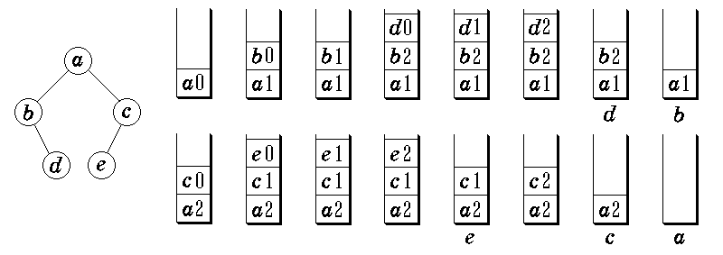
后序遍历时，每遇到一个结点，先把它推入栈中，让 i=0。在遍历其左子树前，改结点的 i=1，将其左子结点压入栈中。在遍历完左子树后，还不能访问该结点，必须继续遍历右子树，此时该结点的 i=2，并把其右子女推入栈中。在遍历完右子树后，结点才退栈访问。
(P,i) ⇐S.
IF P≠NULL THEN
(IF i=0 TEHN
( S ⇐(P,1). S ⇐(left(P),0).).
IF i=1 THEN
( S ⇐(P,2). S ⇐(right(P),0).
IF i=2 THEN
PRINT(data(P)))

Slide 54
层次遍历
按层数由小到大，同层由左向右的次序访问结点。
  遍历结果:
A B E C F D
A
B
E
C
F
D

Slide 55
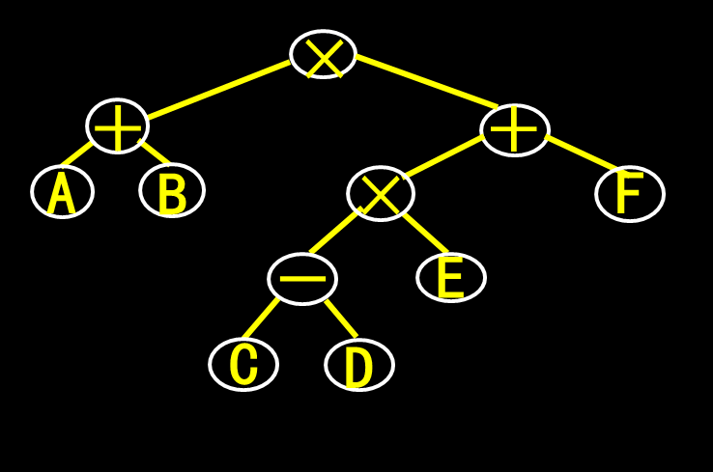
实现：
通过观察发现，在第i层上若结点x在结点y的左边，则x一定在y之前被访问。同理，在第i+1层上， x的子结点一定在y的子结点之前被访问。
若访问第i层上的所有结点，必须知道该层上所有结点的地址，地址是保存在其父结点的left和right指针中的。
用一个队列来实现。

Slide 56
二叉树层次遍历算法需要一个辅助队列，具体方法如下：
根结点入队.
重复本步骤直至队为空:
若队非空，取队头结点并访问；若其左指针不空，将其左孩子入队，若其右指针不空，将其右孩子入队.

Slide 57
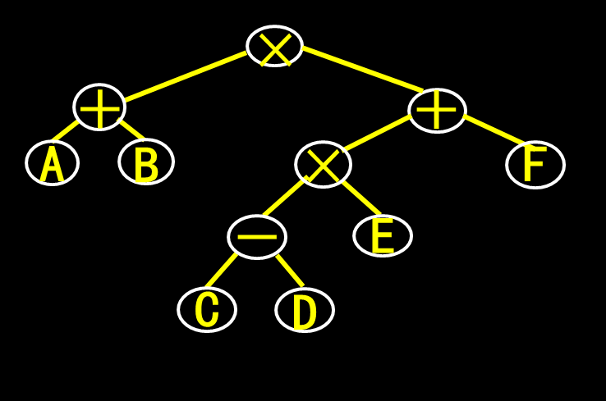
算法Lorder(t)
CREATQ(Q).
Q ⇐ t .
WHILE NOT(QueueEmpty(Q)) DO
( P ⇐Q .
IF P≠NULL THEN
( PRINT(data(P)) .
Q ⇐ left(P) .
Q ⇐ right(P))) ▌

Slide 58
A
写出遍历顺序：
先根中根后根层次
B
E
C
F
D
先根遍历序列：A B C D E F
中根遍历序列： B D C A F E
后根遍历序列： D C B F E A
层次遍历序列： A B E C F D

Slide 59
由后根序列和中根序列可以唯一地确定一棵二叉树。
[例] 后根序列 C E F D B H G A
中根序列 C B E D F A G H

Slide 60
后根序列 C E F D B H G A
中根序列 C B E D F A G H
A
A
A
C
B
E
D
F
B
G
H
G
H
B
G
C
D
E
F
H
C
D
E
F

Slide 61
由先根序列和中根序列可以唯一地确定一棵二叉树。
[例] 先根序列 A B C K D E H F
中根序列 B K C A H E D F

Slide 62
创建二叉树
唯一确定二叉树
先根序列不能唯一确定二叉树之结构
在先根序列中加入特殊符号以示空指针位置
ABD##E##C##
A
B
C
D
E

Slide 63
算法CBT (tostop . t )
/* 构造以结点t为根的二叉树；tostop =‘#’ */
CBT1. [读数据]
READ (ch) . /* 读入序列中的一个符号 */
CBT2. [ ch = tostop? ]
IF ch = tostop THEN ( t ← Λ . RETURN t . )
ELSE ( t ⇐ AVAIL . Data(t) ← ch . )
CBT3. [构造左子树]
CBT (tostop . Left (t) ).
CBT4. [构造右子树]
CBT (tostop . Right(t) ). ▐
Notes:
</2015-09-29 第18次，06周-01次>

Slide 64
遍历二叉树的应用——
复制二叉树
可以按先根遍历、中根遍历或后根遍历的方式复制二叉树。以后根遍历为例进行复制。
复制过程：先复制子结点，再复制父结点，将 父结点与子结点连接起来。
Notes:
<2015-09-30 第19次，06周-02次>

Slide 65
算法 CopyTree (t . p )
/* t指向一棵二叉树T的根，p指向T的复制品之根 */
CopyTree1. [递归出口]
IF t = Λ THEN RETURN Λ .
CopyTree2. [复制左子树]
IF Left(t) ≠ Λ THEN CopyTree(Left(t) . newlptr)
ELSE newlptr ← Λ .
CopyTree3. [复制右子树]
IF Right(t) ≠ Λ THEN CopyTree(Right (t). newrptr)
ELSE newrptr ← Λ .
CopyTree4. [生成结点]
p ⇐AVAIL.
Data(p) ← Data (t) . Left (p) ← newlptr .
Right(p) ← newrptr.
RETURN p. ▐

Slide 66
4.3 线索二叉树
以Left/Right链接表示的二叉树结构，可看作是有很多从根结点一直到叶结点的单链表组成的，一个结点的前驱结点是其父结点，一个结点的后继结点是它的儿子结点
这种结构有两方面不足：
  其一是从一个结点只能访问它的儿子结点，而不能访问它的父结点；
  其二是这种结构通常包含很多未被有效使用的指针字段（或域），譬如包含i个结点的二叉树，在其2i个指针域中仅有i-1个被使用.

Slide 67
问题的提出：
通过遍历二叉树可得到结点的一个线性序列，在线性序列中，除第一个结点外，每个结点有且仅有一个前趋，除最后一个结点外，每个结点有且仅有一个后继
但是在二叉树上只能找到结点的左孩子、右孩子，结点在线性序列中的前趋和后继只有在遍历过程中才能得到。

Slide 68
为了同结点在二叉树中所具有的前驱（即父结点）和后继（即子结点）区别开来，通常把序列中的结点的前驱或后继冠以某种遍历的名称，如把中序序列中结点的前驱称作中序前驱，结点的后继称作中序后继。
定义：在一棵有n个结点的二叉树的中根序列T₀T₁…T_{i-1}T_{i}T_{i＋1}…T_{n-2}T_{n-1}中，T_{i-1}称为T_{i}的中根前趋结点，T_{i+1}称为T_{i}的中根后继结点。其中，中根序列中的第一个结点T₀的中根前趋为NULL，最后一个结点T_{n-1}的中根后继为NULL。

Slide 69
线索二叉树的结点结构：
其中指示在某种遍历次序下的前驱和后继的
指针称为线索；
加上线索的二叉树称为线索二叉树；
对二叉树以某种次序进行遍历使其变为线索二叉树的过程称为线索化。
按中序遍历得到的线索二叉树称为中序线索二叉树；按先序遍历得到的线索二叉树称为先序线索二叉树；按后序遍历得到的线索二叉树称为后序线索二叉树；
pred
left
data
right
succ
线索二叉树演示

Slide 70
root
pred
succ
A
root
A
Λ
Λ
B
D
Λ
Λ
succ
pred
succ
succ
B
D
pred
Λ
C
Λ
Λ
E
Λ
C
E
succ
pred
给出后序线索二叉树

Slide 71
仍有很多空指针
root
pred
succ
A
root
A
Λ
Λ
B
D
Λ
Λ
succ
pred
succ
succ
B
D
pred
Λ
C
Λ
Λ
E
Λ
C
E
succ
pred

Slide 72
⑴ 将原指针域Pred和Succ分别改成存储一个二进制位的域LThread和RThread .
⑵ 若结点t有左孩子，则Left指向t的左孩子，且LThread的值为0；若t没有左孩子，则
Left指向t的前驱结点，且LThread的值为1（此时称Left为线索）.
⑶ 若结点t有右孩子，则Right指向t的右孩子，且RThread的值为0；若t没有右孩子，
则Right指向t的后继结点，且RThread的值为1（此时称Right为线索）.
leftThread
left
data
right
rightThread

Slide 73
改进
leftThread
left
data
right
rightThread
0 ,left 域指示结点t的左孩子
leftThread=
1 ,left 域指示结点t的中根前驱
0,right 域指示结点t的右孩子
rightThread=
1,right 域指示结点t的中根后继

Slide 74
0
A
0
1
B
0
0
D
1
1
C
1
1
E
∧
1
先序线索二叉树的存储结构
ABCDE

Slide 75
0
A
0
1
B
0
0
D
1
1
∧
C
1
1
E
1
后序线索二叉树的存储结构
CBEDA

Slide 76
0
A
0
1
∧
B
0
0
D
∧
1
1
C
1
1
E
1
中序线索二叉树的存储结构

Slide 77
[例] 中序线索二叉树。
中根遍历序列： B C A E D
0
A
0
有两个空指针
A
1
∧
B
0
0
D
∧
1
B
D
C
E
1
C
1
1
E
1
中序线索二叉树的存储结构

Slide 78
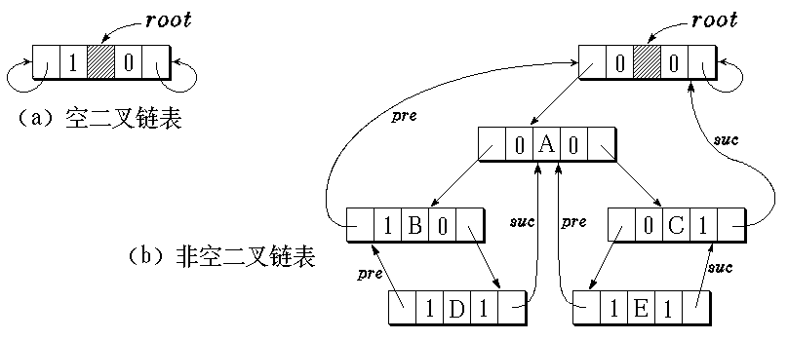
改进
D
C

Slide 79
线索二叉树的目的：
在中序线索二叉树中不需要对二叉树进行遍历可以方便的找到给定结点的中序前趋和中序后继结点，并且不需要太多额外的空间。
如何判断叶结点？
线索二叉树中，一个结点是叶结点的充要条件为：左、右标志 (LeftThread、RightThread) 均是1。

Slide 80
查找中根序列的第一个和最后一个结点：
从二叉树根结点出发，沿左指针链往下查找，直至找到一个没有左孩子的结点为止，它是中根遍历顺序下二叉树中第一个被访问的结点；
从二叉树根结点出发，沿右指针链往下查找，直至找到一个没有右孩子的结点为止，它是中根遍历顺序下二叉树中最后被访问的结点

Slide 81
查找中根序列的第一个结点：
算法FIO( t . q )
/* t指向中序线索二叉树T*之根，本算法返回T*的中根序列的首结点，并用q指向它 */
FIO1. [初始化]
q ← t .
FIO2. [找中根遍历顺序下二叉树中第一个被访问的结点]
WHILE LThread (q) = 0 DO q ←Left (q).
RETURN q .▐

Slide 82
WHILE LThread (q) = 0 DO
q ←Left (q).
0
A
0
1
∧
B
0
0
D
∧
1
1
C
1
1
E
1
中序线索二叉树的存储结构

Slide 83
WHILE LThread (q) = 0 DO
q ←Left (q).
1
∧
A
0
0
D
∧
1
1
E
1

Slide 84
查找中根序列的最后一个结点：
算法LIO( t . q )
/* 给定中序线索二叉树T*，t指向T*之根，本算法返回T*的中根序列末结点，并用q指向它 */
LIO1. [初始化]
q ← t .
LIO2. [找中根遍历顺序下二叉树中最后被访问的结点]
WHILE RThread (q ) = 0 DO q ← Right (q) .
RETURN q .▐

Slide 85
WHILE RThread (q ) = 0 DO
q ← Right (q) .
0
A
0
1
∧
B
0
0
D
∧
1
1
C
1
1
E
1
Notes:
</2009-04-16 第12次，05周-03次>

Slide 86
(3) 在线索二叉树中搜索current的中根前趋结点
算法思想: 对于结点current：
若其leftThread=1（ current 没有左子结点），则left指向该结点的前趋结点；
若current是树的中根序列的第一个结点，则current没有中根前趋；
若leftThread=0，则left指向current的左孩子，此时，应从current的左孩子开始，沿其右指针向下，直到找到没有右孩子的结点s，即在左子树中查找中根序列的最后一个结点（算法LIO( t . q )）
Notes:
<2009-04-19 第13次，06周-01次>

Slide 87
其leftThread=1（ current 没有左子结点），则left指向该结点的前趋结点；
  若current是树的中根序列的第一个结点，则current没有中根前趋；
A
B
C
D
E
F
G
H
I
J
K
L

Slide 88
其leftThread=1（ current 没有左子结点），则left指向该结点的前趋结点；
A
B
C
D
E
F
G
H
I
J
K
L

Slide 89
若leftThread=0，则left指向current的左孩子，此时，应从current的左孩子开始，沿其右指针向下，直到找到没有右孩子的结点s，即在左子树中查找中根序列的最后一个结点（算法LIO( t . q )）
A
B
C
D
E
F
G
H
I
J
K
L

Slide 90
算法PIO( t , p . q )
/* 给定中序线索二叉树T*，t指向T*之根，本算法搜索T*之结点p的中根前驱结点，令q指向该前驱 */
PIO1. [求T*之中根序列首结点]
FIO( t . first ).
PIO2. [ p = first？]
IF p = first THEN (q ← Λ . RETURN q .)
/* 若p为T*之中根序列的首结点，则p无前驱，置q ←Λ */
PIO3. [取p之左指针]
lp ← Left (p) .
PIO4. [ LThread(p) =1?]
IF LThread(p) = 1 THEN (q ← lp . RETURN q .)
/* 此时LThread(p) =1，lp指向p的前驱结点 */
ELSE (LIO( lp . q ). RETURN q .)
/* 此时LThread(p) = 0，p的前驱是根为lp之二叉树的中根序列的末结点 */▐

Slide 91
(3’) 在线索二叉树中搜索current的中根后继
算法思想:
若current是树的中根序列的最后一个结点，则current没有中根后继；
若其rightThread=1 （ current 没有右子结点） ，则right指向该结点的后继；
若rightThread=0，则right指向该结点的右孩子，此时，应从current的右孩子开始，沿左指针向下，直到找到没有左孩子的结点s（leftThread=1）,则s就是current的后继，即后继是中序遍历current的右子树时，访问的第一个结点；

Slide 92
若current是树的中根序列的最后一个结点，则current没有中根后继；
A
B
C
D
E
F
G
H
I
J
K
L

Slide 93
若current是树的中根序列的最后一个结点，则current没有中根后继；
A
B
C
D
E
F
G
H
I
J
K
L

Slide 94
若rightThread=0，则right指向该结点的右孩子，此时，应从current的右孩子开始，沿左指针向下，直到找到没有左孩子的结点s（leftThread=1）,则s就是current的后继，即后继是中序遍历current的右子树时，访问的第一个结点；
A
A
B
B
C
C
D
D
E
E
F
F
H
G
H
G
I
I
J
J
K
K
L
L

Slide 95
算法NIO* ( t , p . q)
/* 给定中序线索二叉树T*，t指向T*之根，本算法在T*中搜索其结点p的中序后继，并令q指向该后继 */
NIO*1. [求中根序列末结点]
LIO ( t . last ).
NIO*2. [ p = last ? ]
IF p = last THEN (q ←Λ . RETURN q . )
NIO*3. [取p之右指针]
rp ← Right (p) .
NIO*4. [ RThread(p) = 1?]
IF RThread(p) = 1
THEN ( q←rp . RETURN q .)
/* rp是右线索，它指向p之后继 */
ELSE ( FIO(rp . q). RETURN q .)
/* p之后继是以rp为根的二叉树的中根序列首结点 */ ▐

Slide 96
在后序线索二叉树中，查找前驱结点
若结点p是后序序列首结点，则p无后序前驱；
/* 情况1 */
若结点p非后序序列首结点：
若 LThread(p) =1，则Left (p)指向p的后序前驱结点；
/* 情况2，Left (p)为左线索 */
若 LThread(p) =0，则：
/*情况3，此时p有左子树. ∵后序遍历，p之后序前驱必是两子树中最后被遍历的结点 */
若p有右子树，则p之右孩子是其后序前驱；
若p无右子树，则p之后序前驱是其左孩子.

Slide 97
算法PPO( t , p . q )
/* 给定后序线索二叉树T*，t指向T*之根，本算法搜索T*中结点p的后序前驱，并令q指向该前驱 */
PPO1. [求后序序列首结点]
FPO(t . first ).
/* 算法FPO求后序线索二叉树之后序序列首结点，请读者自行给出*/
PPO2. [ p=first ? ]
IF p=first THEN (q←Λ . RETURN q .)
/* p是后序序列的首结点，故p无前驱 */
PPO3. [取Left(p)]
lp←Left(p).
PPO4. [LThread(p)=1?]
IF LThread(p)=1 THEN (q←lp . RETURN q .)
/* lp是左线索，lp指向p之前驱 */
PPO5. [取Right(p)]
rp←Right(p) .
PPO6. [ rp≠Λ ? ]
IF rp≠Λ THEN (q←rp . RETURN q .)
/* rp是p的后序前驱 */
ELSE (q←lp . RETURN q .)▐

Slide 98
后序线索二叉树中，找结点的后继
算法思想: 对任意结点p，
若p为二叉树的根，则无后继;
若p是其父结点的右孩子、或是独生左孩子，则后继为其父结点；
若p是有兄弟的左孩子，则后继为其父结点的右子树上按后序遍历时，访问的第一个结点；

Slide 99
遍历线索二叉树
欲对X序（先序、中序或后序）线索二叉树进行X序遍历
只需从X序遍历序列之首结点p出发，找p的X序后继q，再找q的X序后继r，如此下去直至找到X序之末结点为止。
算法InOrder( t )
/* t指向中序线索二叉树T*之根，本算法中根遍历T */
InOrder1. [求中根序列首结点]
FIO( t . q ) .
InOrder2. [用NIO*求q之中序后继]
WHILE q ≠ Λ DO
( PRINT(Data(q)) .
NIO*(t , q . q) . )▐

Slide 100
插入结点
在中序线索二叉树T*中插入结点p，作为T*中某结点s的左子结点或右子结点。
⑴ 若s无右子树，则令p作为s的右子结点，并修改s和p的相应指针
① Right( p ) ←Right (s) .
/* s的后继指针成为p的后继指针 */
② RThread( p) ← RThread(s) .
/* 结点p的RThread域值为1 */
③ Left( p) ← s . LThread( p) ← 1 .
/* p的前驱为s */
④ Right(s) ← p . RThread(s) ← 0 .
/* p成为s的右子结点 */
root
root
s
s
succ
p
pred
succ
p

Slide 101
插入结点
⑵ 若s有右子树α，则将 α 变成p的右子树，p变成s的右子结点，并修改s和p的相应指针以及 α 的中序序列首结点的Left和LThread域之值
① Right( p) ← Right(s).
RThread( p) ← RThread(s).
/* s的右子树变成p的右子树 */
② Left( p) ← s .
LThread ( p) ← 1 .
/* p的前驱结点为s */
③ Right(s) ← p .
/* p成为s的右子结点 */
④ q ← Right( p) .
FIO(q . q). Left(q) ← p.
/* q为p之右子树的中序序列首结点，q的前驱指针指向p */
root
root
succ
s
s
succ
p
p
pre
pred
pre

Slide 102
删除结点
删除一个结点的右孩子（结点s的右子结点p存在）.
（1）若p为叶结点
只须修改s的Right和RThread域之值
Right( s )←Right( p ).
RThread( s )←1.
/* p的后继结点成为s的后继结点 */
root
root
s
s
succ
pred
succ
p

Slide 103
删除结点
（2）若p有右子树，无左子树，
则把p的右子树变成s的右子树，并修改temp的前驱指针(右子树之中根序列的第一个结点)
Right( s )←Right( p ).
Left(temp)←s .
/* p的右子树成为s的右子树,
temp的前驱结点变成s */
root
root
s
s
p
pre
succ
succ
pre
pre
temp
temp

Slide 104
删除结点
（3）若p无右子树，有左子树
则把p的左子树变成s的右子树，并修改temp的后继指针(左子树之中根序列的最后一个结点)
Right ( s )←Left ( p ).
Right ( temp )←Right ( p ).
/* p的左子树成为s的右子树，
temp的后继结点变成s */
root
root
s
succ
s
p
pre
succ
pre
succ
temp
temp

Slide 105
删除结点
（4） 若p既有左子树，又有右子树(保证不改变原二叉树的中根序列)
将p之左子树变成s的右子树，p的右子树变成temp的右子树(指向p之左子树的中根序列的最后一个结点)
令temp1指向p之右子树的中根序列的第一个结点
Right(temp)←Right( p)
RThread(temp)←0
/*p的右子树链接为temp的右子树 */
Left(temp1)←temp
/* temp1的前驱结点变成temp */
Right(s) ←Left ( p )
/* p的左子树链接为s的右子树 */
root
root
s
s
pre
p
temp
succ
temp1
succ
pre
temp1
pre
pre
succ
temp

Slide 106
4.4 树和森林
树和森林的概念
树的定义
一个树（或树形）就是一个有限非空的结点集合T，其中：
有一个特别标出的被称为该树（或树形）之根root(T)的结点；
其余结点（根除外）被分成m ≥ 0 个不相交的集合T₁，T₂，…，T_{m}，且T₁，T₂，…，T_{m}又都是树（或树形）。树（或树形）T₁，T₂，…，T_{m}被称作root(T)的子树（或子树形）。

Slide 107
4.4.1 树的顺序存储结构
父结点法
子结点示法
先根序列及结点次数表示法
后根序列及结点次数表示法
层次序列表示法
Notes:
<2009-04-23 第14次，06周-02次>

Slide 108
父结点表示法
数组下标:
0
1
2
3
4
5
6
7
8
9
R -1
R
A 0
B 0
A
C
B
C 0
D 1
D
E
F
E 1
F 3
G
H
K
G 6
* 便于涉及双亲的操作；
* 求结点的孩子时需要遍历整棵树。
H 6
K 6

Slide 109
孩子表示法
数组下标:
0
1
2
3
4
5
6
7
8
9
R 1
2 3
R
A 4
5 -1
A
C
B -1
-1 -1
B
C 6
-1 -1
D -1
-1 -1
D
E
F
E -1
-1 -1
F 7
8 9
G
H
K
G -1
-1 -1
H -1
-1 -1
* 便于涉及孩子的操作；求双亲不方便；
* 采用同构的结点，空间浪费。
K -1
-1 -1

Slide 110
树的先根序列及结点次数表示法
树的先根遍历的定义
（1）访问根结点
（2）从左到右依次先根次序遍历树的诸子树
R
A
C
B
D
E
F
G
H
K
先根序列 RADEBCFGHK

Slide 111
定理4.1 如果已知一个树的先根序列和每
个结点相应的次数，则能唯一确定该树的
结构。
证明：用数学归纳法
1.若树中只有一个结点，定理显然成立。
2.假设树中结点个数小于n(n≥2)时定理成立。
3.当树有n个结点时，由树的先根序列的定义知，序列中的第一个结点为根结点（设为A）。
设该结点的次数为 k，k≥1（因n≥2），因此 A 有 k 个子树，且第一个子树排在最前面，而第 k个子树排在最后面，并且每个子树的结点个数小于n，故由归纳假设知，每个子树都能唯一确定，从而以 A 为根的树亦能唯一确定，证毕 ▐

Slide 112
第一个子树排在最前面，第k个子树排在最后面，并且每个子树的结点个数小于n，由归纳假设可知，每个子树可以唯一确定，从而整棵树的树形可以确定。
先根序列 | A | B | C | D | E | F | G | H | I | J | K | L
度序列 | 4 | 0 | 3 | 0 | 0 | 0 | 0 | 2 | 2 | 0 | 0 | 0

Slide 113
后根次序和结点次数表示法
例 后根序列 E F B C H I J G D A
结点的次数 0 0 2 0 0 0 0 3 1 3
层次次序和结点次数表示法
已知一个树的层次序列和每个结点相应的次数，则能唯一确定该树的结构。

Slide 114
4.4.2 树的链接存储结构
(1) Father链接结构:不易实现遍历
A
∧
A
B
C
D
B
C
D
E
F
E
F

Slide 115
孩子链表表示
数组下标:
0
1
2
3
4
5
6
7
8
9
R
1
2
3 /
R
A
4
5 /
B /
A
B
C
C
6 /
D /
D
E
F
E /
F
7
8
9 /
G
H
K
G /
H /
K /
* 便于涉及孩子的操作；
* 求结点的双亲时不方便。

Slide 116
树与二叉树的转换
1. 树转换成二叉树
方法：
① 在所有兄弟结点之间加一条连线；
② 对每个结点，除保留与其大孩子和其大兄弟结点的连线之外，去掉该结点与其他孩子结点的连线。
③ 调整部分连线方向、长短使之成为规范图形。

Slide 117
树转换成二叉树
① 在所有兄弟结点之间加一条连线；
② 对每个结点，除保留与其大孩子和其大兄弟结点的连线之外，去掉该结点与其他孩子结点的连线。
③ 调整部分连线方向、长短使之成为规范图形
A
B
C
D
A
E
F
B
C
E
D
F
由树转换的二叉树

Slide 118
二叉树转换成树
左子右兄
A
A
B
C
B
C
D
E
D
E
F
F
二叉树
由二叉树转换的树
Notes:
</2009-04-19 第13次，06周-01次>

Slide 119
3 孩子兄弟表示法（二叉树表示法）
结点结构
firstchild
data
nextbrother

Slide 120
孩子兄弟表示法示例：
R
∧
A
R
∧
D
∧
B
A
B
C
E
C
∧
∧
∧
F
∧
D
E
F
∧
G
G
H
K
∧
H
∧
K
∧

Slide 121
① 搜索父结点
算法FindFather( t, p. result)
/*在以t为根指针的树中，搜索指针p所指结点的父结点。若找到，则令指针result指向其父结点；否则，令指针result为空*/
FF1[找到t所指结点的第一棵子树]
q←FistChild (t).
FF2[从t的第一棵子树开始搜索，若搜索到，则返回；否则，搜索t的下一棵子树]
WHILE q ≠ Λ AND q≠ p DO
(
FindFather( q , p. result)
IF result = Λ THEN q ← NextBrother( q )
ELSE RETURN result .
)
FF3[递归出口：若p是t的一个子结点，令指针 result 指向t]
  IF q = p THEN RETURN result ←t .
ELSE RETURN result ← Λ . ▐

Slide 122
② 搜索指定数据域的结点
算法FindTarget(t, target. result)
/* 在以t为根指针的树中，搜索数据成员等于target的结点。若找到，则令指针result指向该结点；否则，令指针result为空 */
FT1[若找到，则指针result指向该结点]
IF Data (t) = target THEN
( RETURN result ← t . )
FT2[从t的第一棵子树开始搜索]
p ← FistChild ( t ) .
FindTarget (p , target. result).
WHILE p ≠ Λ AND result = Λ DO
( p ← NextBrother( p ).
FindTarget (p , target. result). )
FT3[在以t为根的树中，没有搜索到数据成员等于target的结点]
RETURN result ← Λ . ▐

Slide 123
③ 搜索大儿子结点
算法GFC(p. q)
/*算法GFC搜索指针p所指结点的大儿子结点，若找到，则令指针q指向它；否则，令指针q为空；GFC是GetFirstChild之缩写 */
GFC1. [指针p所指结点存在，并且存在大儿子结点]
IF p ≠ Λ AND FistChild (p ) ≠ Λ THEN
( RETURN q ← FistChild (p ) . )
GFC2. [大儿子结点不存在]
RETURN q ← Λ . ▐

Slide 124
④ 删除子树
算法DS (t, p )
/*算法DS在以t为根的树中删除根为p的子树；DS是DelSubtree之缩写 */
DS1. [指针t所指结点和指针p所指结点中有一个不存在，则返回]
IF t = Λ OR p = Λ THEN RETURN.
DS2. [确定p所指结点的父结点是否存在]
FindFather( t , p . result).
IF result = Λ THEN RETURN.
DS3. [若p所指结点的父结点存在，并且p是其父结点的大儿子结点]
IF FistChild ( result ) = p
THEN (
FistChild ( result ) ← NextBrother ( p ).
Del ( p ).
RETURN. )
DS4. [若p所指结点的父结点存在，并且p不是其父结点的大儿子结点，则搜索p的前一个兄弟结点q]
q ← FistChild ( result ).
WHILE NextBrother ( q ) ≠ p DO q ← NextBrother ( q ).
NextBrother ( q ) ← NextBrother ( p ).
Del ( p ).
RETURN. ▐

Slide 125
R
R
A
A
B
C
D
B
C
D
E
F
E
F
G
H
K
G
三种情况：
1、删除以A为根的子树
2、删除以B为根的子树
3、删除以C为根的子树
H
K

Slide 126
R
R
A
A
B
C
D
B
C
D
E
F
E
F
G
H
K
G
三种情况：
1、删除以A为根的子树
2、删除以B为根的子树
3、删除以C为根的子树
H
K

Slide 127
R
R
A
A
B
C
D
B
C
D
E
F
E
F
G
H
K
G
三种情况：
1、删除以A为根的子树
2、删除以B为根的子树
3、删除以C为根的子树
H
K

Slide 128
④ 删除子树
算法DS (t, p )
/*算法DS在以t为根的树中删除根为p的子树；DS是DelSubtree之缩写 */
DS1. [指针t所指结点和指针p所指结点中有一个不存在，则返回]
IF t = Λ OR p = Λ THEN RETURN.
DS2. [确定p所指结点的父结点是否存在]
FindFather( t , p . result).
IF result = Λ THEN RETURN.
DS3. [若p所指结点的父结点存在，并且p是其父结点的大儿子结点]
IF FistChild ( result ) = p
THEN (
FistChild ( result ) ← NextBrother ( p ).
Del ( p ).
RETURN. )
DS4. [若p所指结点的父结点存在，并且p不是其父结点的大儿子结点，则搜索p的前一个兄弟结点q]
q ← FistChild ( result ).
WHILE NextBrother ( q ) ≠ p DO q ← NextBrother ( q ).
NextBrother ( q ) ← NextBrother ( p ).
Del ( p ). RETURN. ▐

Slide 129
森林与二叉树的转换
森林：是m (m≧0）棵互不相交的树的集合。
1 森林转成二叉树
原则：
① 把森林中第一棵树T₁的根作为整个森林的根；
② 把森林中其它树的根依次作为T₁的兄弟结点。

Slide 130
森林转成二叉树
[例]
A
E
G
B
C
D
H
I
F
J

Slide 131
森林转成二叉树
[例]
R
A
E
G
B
C
D
H
I
F
J

Slide 132
森林转成的二叉树1
森林转成树2
R
A
B
E
A
E
G
C
F
G
B
C
D
H
I
F
D
H
J
I
二叉树
J

Slide 133
森林与二叉树之间的自然对应:
任何一个森林都对应一棵二叉树。同理，如果逆转这个过程，任何一个二叉树就对应一个唯一的森林。
定义 设F=(T₁,T₂,…,T_{n})表示由树T₁,T₂,…,T_{n}组成的森林。自然对应下森林F的二叉树B(F)递归定义如下：
（1）n=0 ，则B(F)为空；
（2）若n>0，则B(F)的根是ROOT(T₁)，B(F)的右子树是B((T₂,…,T_{n}))，左子树是B((T₁₁,T₁₂,…,T_{1m}))，其中T₁₁, T₁₂,…,T_{1m}是ROOT(T₁)的诸子树。
森林和自然对应的二叉树

Slide 134
[例]
二叉树转成森林
A
A
×
B
E
B
C
D
×
C
F
G
E
G
D
H
I
H
I
F
J
J

Slide 135
树和森林的遍历
1 树的遍历
先根遍历：先访问树的根结点 ，然后依次先根遍历每棵子树。
A
先根遍历序列：A B C E F D
B
C
D
E
F

Slide 136
后根遍历：
先依次后根遍历每棵子树，然后访问树的根结点。
后根遍历序列：B E F C D A
A
B
C
D
E
F

Slide 137
2 森林的遍历
先根遍历森林：
① 访问森林中第一棵树的根结点；
② 先序遍历第一棵树中根结点的子树森林；
③ 先序遍历其余的树构成的森林。

Slide 138
A
E
G
A
B
C
D
H
B
E
F
I
C
F
G
J
D
H
森林的先根遍历序列：
A B C D E F G H I J
I
二叉树
J
二叉树的先根序列：
A B C D E F G H I J

Slide 139
后根遍历森林：
① 后序遍历第一棵树的子树森林；
② 访问森林中第一棵树的根结点；
③ 后序遍历其余的树构成的森林。

Slide 140
A
E
G
A
B
C
D
H
B
E
F
I
C
F
G
J
D
H
森林的后根遍历序列：
B C D A F E H J I G
I
二叉树
J
二叉树的中根序列：
B C D A F E H J I G

Slide 141
①递归算法——先根遍历以当前结点current为根的树
算法PreOrder( t )
/* 递归先根遍历以t为根指针的树。*/
PreOrder1. [若t为空返回]
IF t = Λ THEN RETURN.
PreOrder2. [访问t所指结点]
PRINT(Data ( t ) ).
PreOrder3. [将指针 t 定位到它所指结点的第一个子结点]
GetFistChild ( t . child );
PreOrder4. [先根遍历t所指结点的诸子树]
WHILE child ≠ Λ DO (
PreOrder (child).
GetNextBrother (child . child). ) ▐
Notes:
<2009-04-26 第15次，07周-01次>

Slide 142
迭代算法（非递归）
首先，将当前结点设为根结点。
（1）访问当前结点，若当前结点的firstChild不为NULL(当前结点有子结点)，将当前结点压入栈，并将其子结点设为当前结点；反复执行（1），直至当前结点为空。
（2）从栈中弹出一个结点，将其设为结点p，若它有大兄弟结点，则将其大兄弟结点压入栈，且将该兄弟结点设为结点p；否则，反复执行（2），直至弹出的结点有大兄弟结点或栈空以至无结点可弹出。
（3）反复执行（1）（2），直至栈为空。

Slide 143
②迭代算法——先根遍历以当前结点current为根的树
算法NPO( t )
/* 迭代算法——先根遍历以t为根指针的树*/
NPO1. [初始化堆栈S]
S ⇐ AVAIL
NPO2. [保存根指针]
p ← t .
NPO3. [若p所指结点不为空，访问p所指结点，将p压入栈，并将其FistChild指针设为p.]
WHILE p ≠ Λ DO(
PRINT ( Data ( p ) ).
Push (S , p ).
p ←FistChild (p ).)
NPO4. [从栈中弹出指针，直至弹出的指针所指结点有大兄弟结点或栈空以至无结点可弹出。]
WHILE p = Λ AND S非空 DO (
Pop ( S . p ).
p ← NextBrother ( p ).)
NPO5. [重复上述过程]
IF S非空 THEN GOTO NPO3. ▐

Slide 144
WHILE p ≠ Λ DO(
PRINT ( Data ( p ) ).
Push (S , p ).
p ←FistChild (p ).)
WHILE p = Λ AND S非空 DO (
Pop ( S . p ).
p ← NextBrother ( p ).)
A
A
B
B
C
D
C
D
E
F
E
G
H
G

Slide 145
A
E
G
A
B
C
D
H
B
E
F
I
C
F
G
J
D
H
森林的层次遍历序列：
A E G B C D F H I J
I
二叉树
J

Slide 146
算法LevelOrder ( t )
/* 层次遍历t为根指针的森林。*/
LevelOrder1. [创建一个辅助队列]
CREATE( Q ).
LevelOrder2. [根结点入队]
Q ⇐ t .
LevelOrder3. [利用队列进行层次遍历]
WHILE Q 非空 DO
( p ⇐ Q .
WHILE p≠Λ DO(
PRINT ( Data ( p ) ).
IF FistChild ( p )≠Λ THEN
Q ⇐ FistChild ( p).
p←NextBrother ( p ) .) ) ▐

Slide 147
WHILE Q 非空 DO
( p ⇐ Q .
WHILE p≠Λ DO(
PRINT ( Data ( p ) ).
IF FistChild ( p )≠Λ THEN
Q ⇐ FistChild ( p).
p←NextBrother ( p ) .) ) ▐
A
B
E
C
F
G
D
H
I
J

Slide 148
4.5 压缩与哈夫曼树
数据压缩是计算机科学中的一个重要的技术，它可以将存储在硬盘上的文件变小，也可以提高模块之间数据交换的效率。
例6.2 假设有一个文件仅包含7个字符：a、e、i、s、p、sp（空格）和nl（换行），且文件中有10个a，15个e，12个i，3个s，4个p，13个sp，1个nl。
如果采用等长编码，每个字符都至少由一个3位的二进制串表示。于是文件的总位数至少应该是：
10×3 + 15×3 + 12×3 + 3×3 + 4×3 + 13×3 + 1×3 = 174
而在实际应用的一些大文件中，字符被使用的比率是非平均的，即有些字符出现的次数多，而有些字符出现的次数却非常少。

Slide 149
文件压缩的通常策略是：采用不等长的二进制码，令文件中出现频率高的字符的编码尽可能短。
为了避免出现多义性，就必须要求字符集中任何字符的编码都不是其它字符的编码的前缀，满足这个条件的编码被称为前缀码。
前缀码：对字符集进行编码时，字符集中任一字符的编码都不是其它字符的编码的前缀，这种编码称为前缀码。

Slide 150
文件的字符集A={a₁,a₂,…,a_{n}}，a_{i}的编码长度为l_{i}； a_{i}出现的次数为c_{i}，则编码原则为：
1.必须是前缀码.
2. 值最小.

Slide 151



















每当原二叉树中出现空子树时，就增加特殊的结点——空树叶，由此生成的二叉树称为扩充二叉树
以下称圆形结点为内结点，方形结点为外结点

Slide 152
扩充二叉树的外通路长度定义为从根到每个外结点的路径长度之和，内通路长度定义为从根到每个内结点的路径长度之和。
内通路长度=
0+1*2+2*3+3=11
外通路长度=
2+3*5+4*2=25
仅仅是距离的总合

Slide 153
给扩充二叉树中n个外结点赋上一个实数，称为该结点的权。树的加权外通路长度定义为WPL：

Slide 154
文件的字符集A={a₁,a₂,…,a_{n}}，a_{i}的编码长度为l_{i}； a_{i}出现的次数为c_{i}，则编码原则为：1.必须是前缀码
2. 值最小.
加权外通路长度

Slide 155
在外结点权值分别为w₀,w₁,…,w_{n-1}的扩充二叉树中，加权外通路长度最小的扩充二叉树称为最优二叉树(哈夫曼树)

Slide 156
4.5.1 构造哈夫曼树
❖ 哈夫曼算法基本思想：
① 根据给定的n个权值w₁ , w₂ , … ,w_{n}构成n棵二叉树的森林F={T₁ ,T₂ , … ,T_{n} },其中每棵二叉树T_{i}中都只有一个权值为w_{i}的根结点，其左、右子树均空；
② 在森林F中选出两棵根结点权值最小的树作为一棵新树的左、右子树，且置新树的根结点的权值为其左、右子树上根结点的权值之和；
③ 从F中删除构成新树的那两棵树，同时把新树加入F中；
④重复第②和第③步，直到F中只含有一棵树为止，此树便是哈夫曼树。

Slide 157
[例]: F={7},{5}{2},{4}
7
5
6
7
5
2
4
2
4
19
7
11
7
11
5
6
5
6
2
4
2
4

Slide 158
4.5.2 哈夫曼编码
设给出一段报文：
CAST CAST SAT AT A TASA
字符集合是 { C, A, S, T }
若给每个字符以等长编码
A : 00 T : 10 C : 01 S : 11
01001110 01001110 110010 0010 00 10001100
则总编码长度为 18 * 2 = 36.

Slide 159
哈夫曼编码：将根据字符集以及字符出现的频率构造的哈夫曼树中每个分支结点的左分支标上0，右分支标上1，把从根结点到每个叶子结点的路径上的标号连接起来，作为该叶子结点所代表的字符的编码，这样得到的编码称为哈夫曼编码。

Slide 160
[例] 哈夫曼编码树
报文：CAST CAST SAT AT A TASA
字符集合是 { C, A, S, T }，
各个字符出现的频度(次数)是 W＝{ 2, 7, 4, 5 }
19
编码
A (0)
T (10)
C (110)
S (111)
1
0
7
11
0
1
A
5
6
0
1
T
2
4
C
S

Slide 161
算法Huffman(H, m)
/*Huffman算法，假定与给定的m个实数（权值）结合的结点的地址存于一维数组H[1:m+1]中，并且该数组按每个结点的Weight域已经排序，即Weight(H[1])≤…≤Weight(H[m]) ≤Weight(H[m+1])=+ ∞*/
Huffman1. [初始化]
FOR i=1 TO m DO
    LLINK(H[i]) ← RLINK(H[i]) ← Λ.
Huffman2. [组合过程]
FOR i=1 TO m-1 DO
( t ⇐ AVAIL.
  P₁ ← H[i].
P₂ ← H[i+1].
Weight(t) ← Weight(P₁ ) + Weight(P₂ ).
LLINK(t) ← P₁ .
RLINK(t) ← P₂ .
P ← t .
/*把新组合结点t的地址p插入到数组H中，使得Weight(H[i+1]) ≤ Weight(H[m])*/
j ← i + 2 .
WHILE Weight(p)>Weight(H[j]) DO
( H[j-1] ← H[j] . j ← j + 1.)
H[j-1] ← p.) ▐

Slide 162
假设有一个文件仅包含7个字符：a、e、i、s、t、sp（空格）、nl（换行），且文中有10个a，15个e，12个i，3个s，4个t，13个sp，1个nl ;对这7个字符进行编码。
Notes:
</2009-04-26 第15次，07周-01次>

Slide 163
表达式求值
用后缀表达式构造表达式对应的二叉树
如果表达式中当前被扫描的符号是操作数，则生成一个新结点，以此操作数作为该结点的数据域，将此结点作为单结点树的根结点压入堆栈中。
如果表达式中当前被扫描的符号为一个二元操作符，则生成一个新结点，并以此操作符作为该结点的数据域，然后从栈顶上弹出两个结点，创造一棵以新生成结点为根、以弹出的两个结点作为其左右子结点的新树，将新结点压入堆栈中。
Notes:
<2009-04-27 第16次，07周-02次>

Slide 164

ab+cd-*e-

Slide 165
算法 CET(expr . t)
/*算法CET利用辅助堆栈S构造表达式expr对应的二叉树, 算法结束时指针t 指向二叉树根结点；CET是CreatExpressTree之缩写*/
CET1. [创建一个辅助堆栈，根指针入栈]
tree⇐AVAIL.
CREATE ( S ).
Read ( op ). //读入表达式序列中的一个符号
CET2. [扫描表达式]
WHILE op ≠ "#" DO
( IF op= "+" OR op= "−" OR op= "×" OR op= " ⁄"
THEN ( rpr←s. lpr←s.
p⇐AVAIL.
Data(p) ← op. Left(p) ← lpr. Right(p) ← rpr.
S⇐p . )
ELSE ( p⇐AVAIL.
Data(p) ← op. Left(p) ← Λ. Right(p) ← Λ.
S⇐p . )
Read ( op ). //读入表达式序列中的一个符号 )
CET3 [指针t 指向二叉树根结点]
p⇐S. Root(t) ←p. ▐

Slide 166

通过后根遍历一个表达式对应的二叉树，可以计算表达式的值：当访问一个叶结点时，把对应的值压入堆栈中；当访问一个非叶结点时，从堆栈中连续弹出两个值，按此结点规定的操作进行运算，并且结果压回到堆栈中；当遍历终止时，堆栈中只有一个值，它就是表达式的值。

Slide 167
算法 GetValue( t . Value) /*利用辅助堆栈S求表达式的值，t为表达式对应二叉树根指针,value为求得的表达式值。*/
GetValue 1. [创建一个辅助堆栈，根指针入栈]
IF t = Λ THEN RETURN.
CREATE ( S ).
CREATE ( calculator ).
S ⇐ ( t , 0) .
GetValue 2. [后根遍历二叉树，并计算表达式值]
WHILE S 非空 DO (
(t , i) ⇐S
IF i=0 THEN ( S ⇐(t, 1) . IF Left(t) ≠ Λ THEN S ⇐(Left(t), 0)). )
IF i=1 THEN ( S ⇐(t, 2). IF Right(t) ≠ Λ THEN S ⇐(Right(t),0)) . )
IF i=2 THEN (
IF Left(t) = Λ AND Right(t) = Λ THEN caculator ⇐(Data(t) ) .
ELSE (operand2⇐caculator.
operand1⇐caculator.
op ← Data(t).
IF op="+" THEN ( result ← operand1 + operand2. )
IF op="−" THEN ( result ← operand1 − operand2. )
IF op="×" THEN ( result ← operand1 × operand2. )
IF op=" ⁄" THEN ( IF operand2 ≠0 THEN result ← operand1 ⁄ operand2 . )
caculator⇐ (result).)) )
GetValue3. [为value变量赋值]
value⇐caculator. ▐

Slide 168
试编写一算法，判别给定二叉树是否为完全二叉树
根据完全二叉树的定义可知，对完全二叉树按照从上到下，从左到右的次序遍历应满足：
若某结点没有左孩子，则一定无右孩子；
若某结点缺（左或右）孩子，则其所有后继遍历节点一定无孩子。
可采用按层次遍历二叉树的方法依次对每个结点进行判断。为此增加一个标志以表示所有已扫描过的结点均有左、右孩子，将局部判断结果存入CM中，CM表示整个二叉树是否是完全二叉树，B为1表示到目前为止所有结点均有左右孩子。

